Slide 1
影像處理期中報告
使用YOLOv4進行鐘面時間影像識別
數三甲 S1022030 張云亭

Slide 2
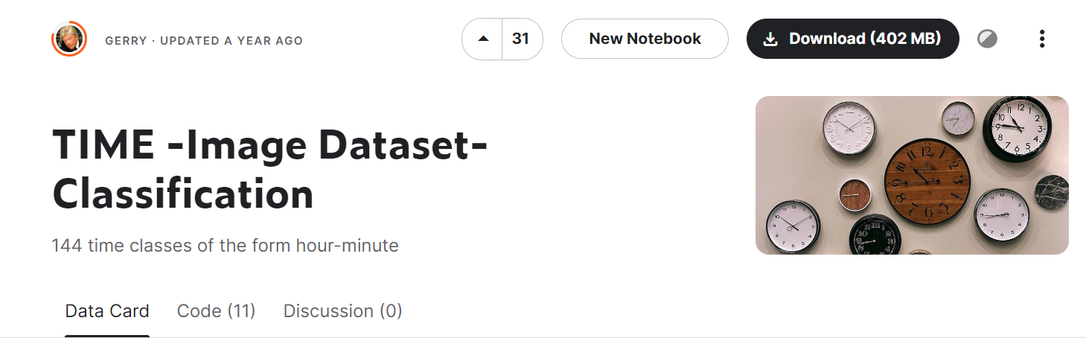
資料集搜尋
https://www.kaggle.com/datasets/gpiosenka/time-image-datasetclassification

Slide 3
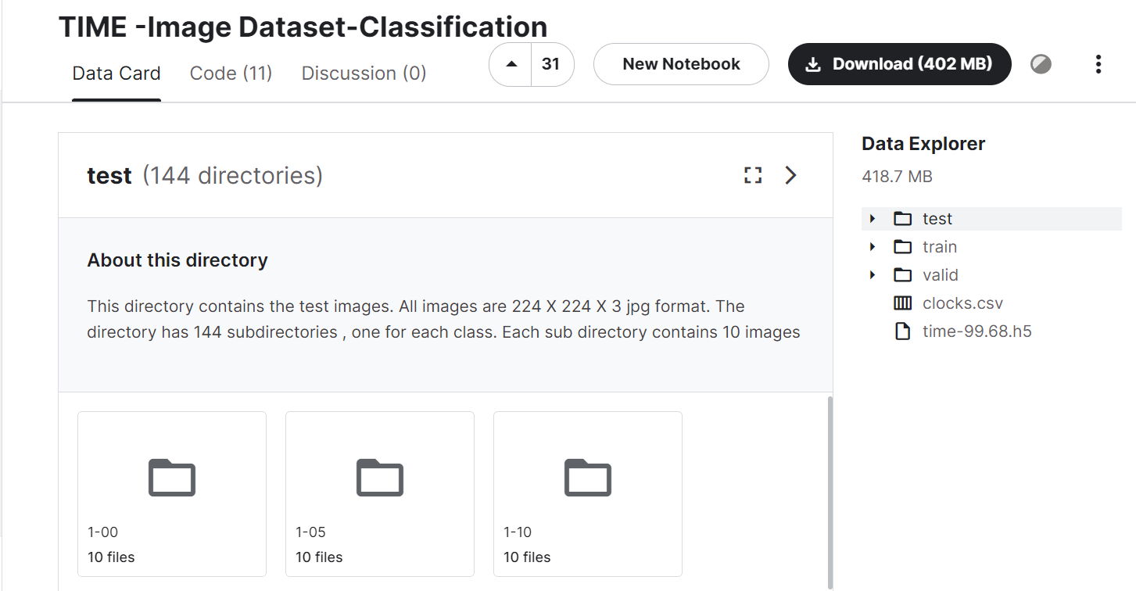
圖片。

Slide 4
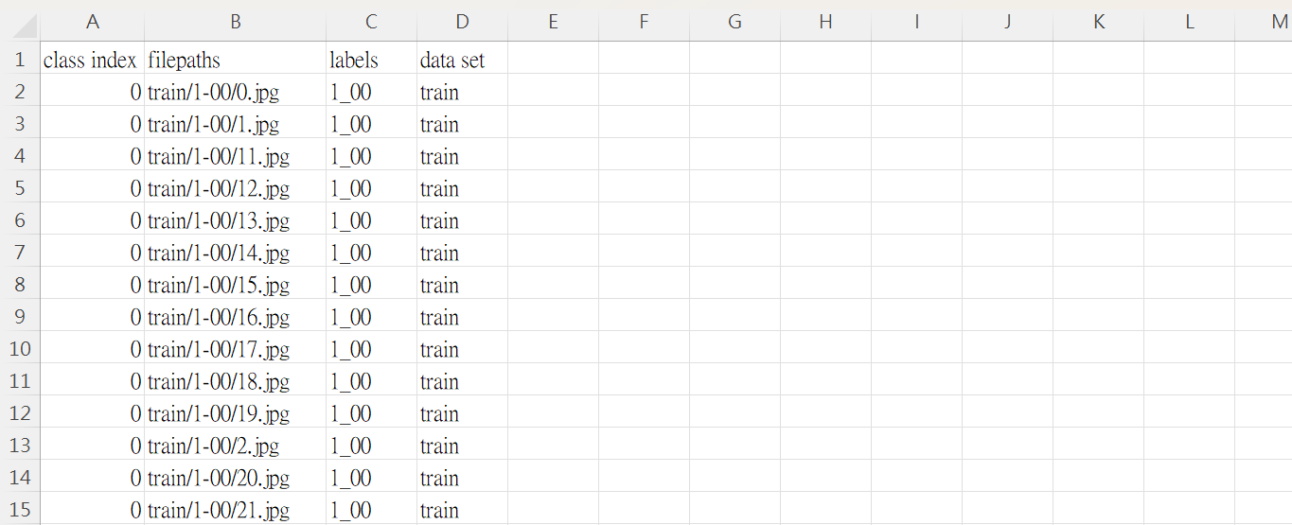
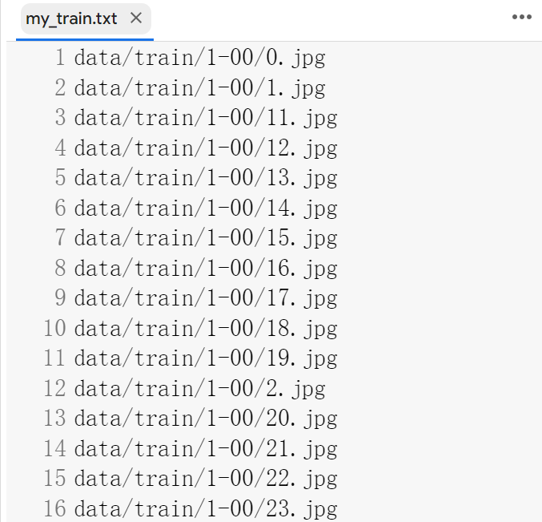
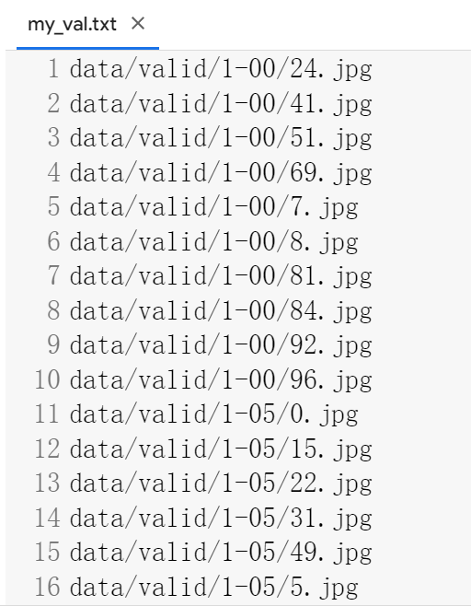
修改指引路徑

Slide 5
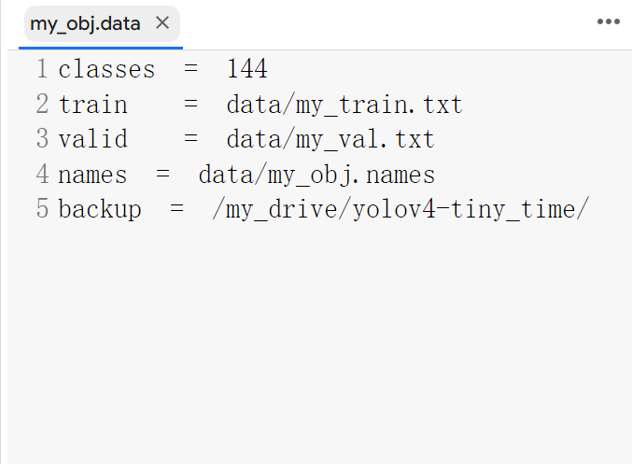
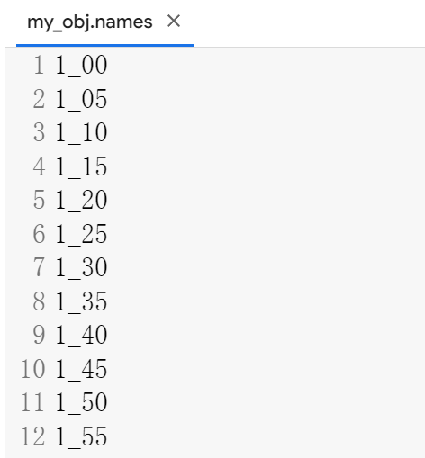
修改標籤分類

Slide 6
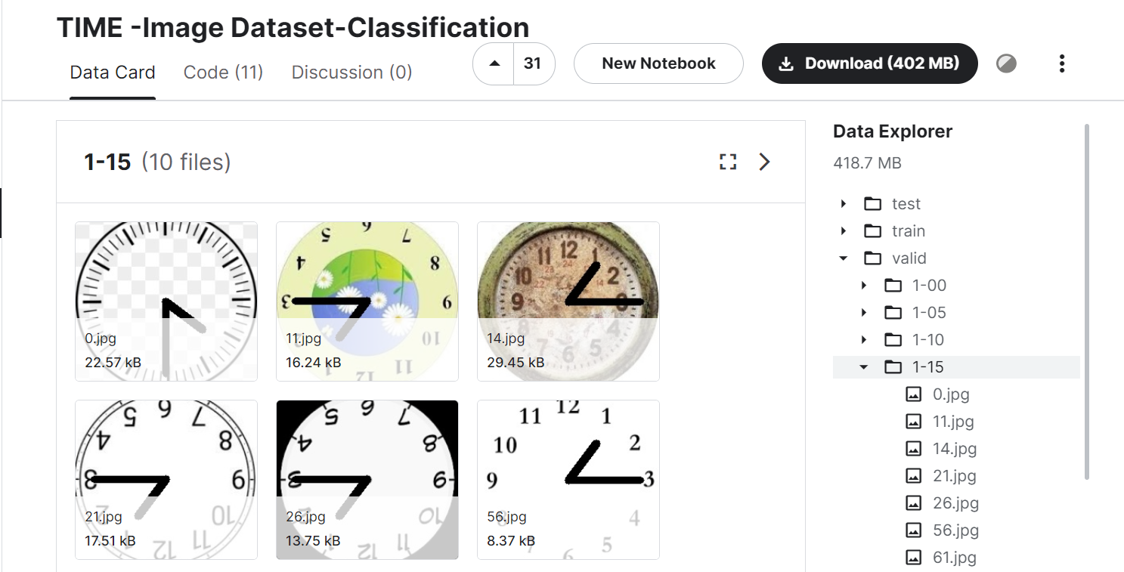

Slide 7
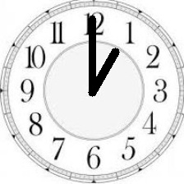
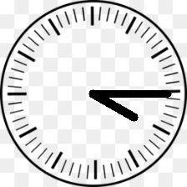
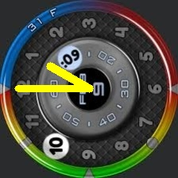
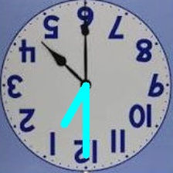
資料集圖片檔
\train\1-00\15.jpg
\train\1-00\0.jpg
\train\1-00\39.jpg
\train\1-00\65.jpg

Slide 8
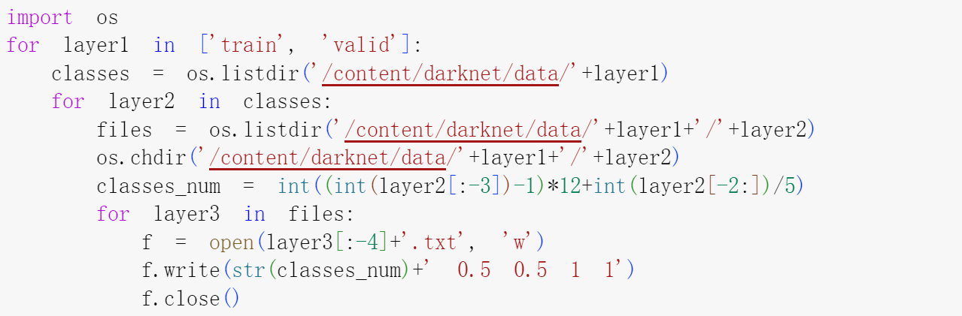
批量創建TXT檔
/content/darknet/data/train/1-00/0.jpg
classes = [‘1-00’,’1-05’,...,’9-55’]
files = [‘0.jpg’,’1.jpg’,...,’99.jpg’]

Slide 9
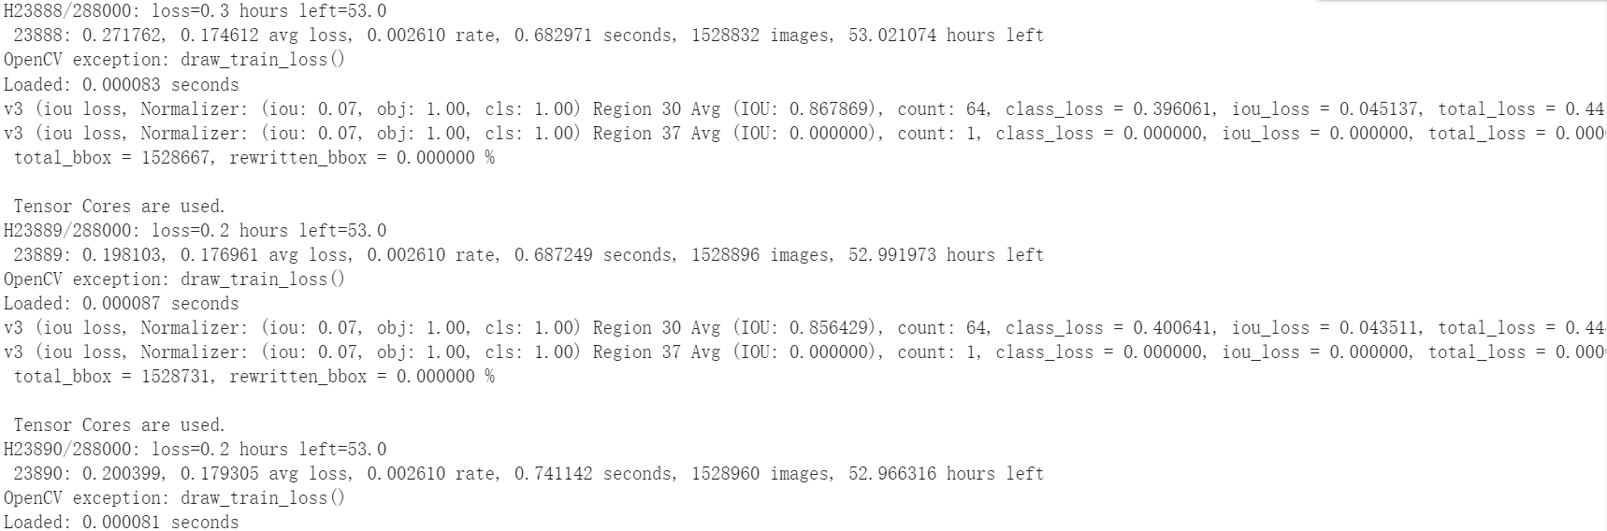
YOLOv4-tiny Darknet 訓練結果
取得10000.weigths、20000.weigths、last.weigths

Slide 10
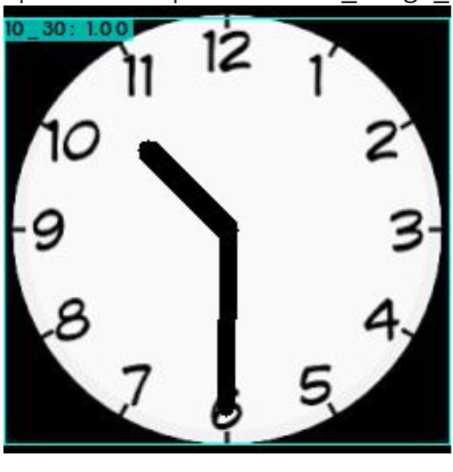
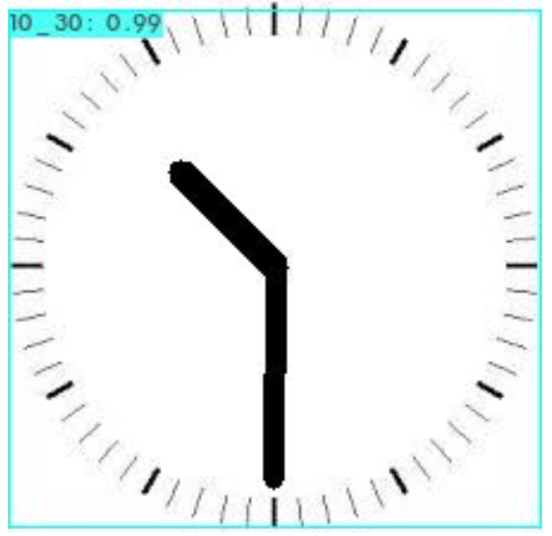
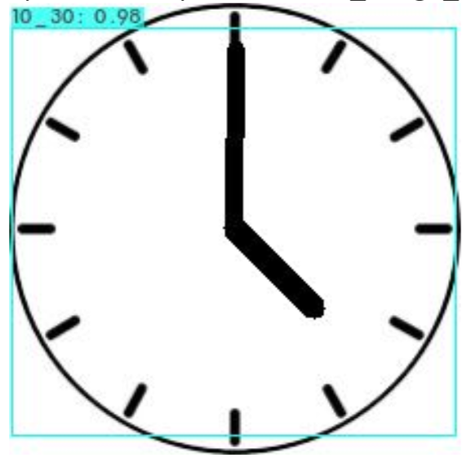
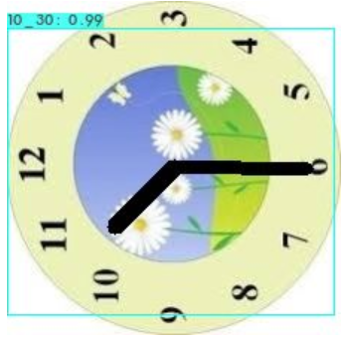
測驗圖片檔
\test\10-30\26.jpg
\test\10-30\38.jpg
\test\10-30\51.jpg
\test\10-30\11.jpg

Slide 11
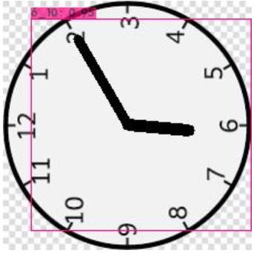
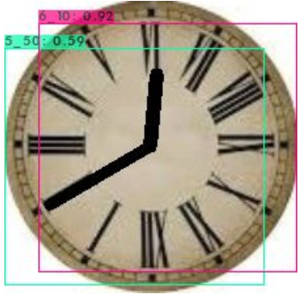
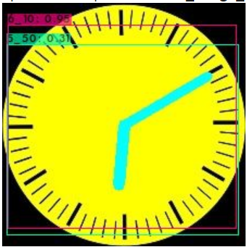
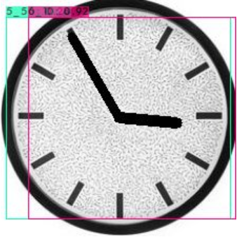
測驗圖片檔
\test\6-10\10.jpg
\test\6-10\27.jpg
\test\6-10\36.jpg
\test\6-10\92.jpg
影響原因: 1.訓練次數只取到20000/288000
2.5_50與6_10指針角度差一致(125度)，呈現軸對稱(以6:00為軸)

Slide 12
問題與討論
如果鐘面旋轉角度不一?
識別出刻度，藉由指針與刻度角度差來計算時間。
如何識別更為精確的時間?
霍夫變換：一種特徵提取技術，可以識別出物件形狀。
利用霍夫線變換求得時針、分針、秒針，透過角度差計算出時間。
如果資料集未經過預處理?
先透過模型鎖定鐘面定位。
利用霍夫圓變換求得鐘面，利用霍夫線變換計算時間。

